Slide 1
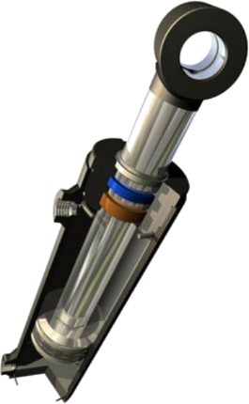












$$\vec{x_{1}}$$
1
$$\vec{x_{0}}$$
$$\vec{z_{0}}$$
$$\vec{y_{1}}$$
$$O$$
$$\vec{z_{1}}$$
$$A$$
$$\vec{OA}=a\vec{y_{1}}+λ(t)\vec{x_{0}}$$
$$\vec{y_{0}}$$
$$\vec{y_{1}}$$
$$θ$$
0
$$\vec{y_{0}}$$
$$\vec{x_{0}}=\vec{x_{1}}$$

Slide 2
3
4
2
5
1
6
4₁₁
2₁
3₁
4₁₂
5₁
1
2₂
3₂
4₂₁
5₂
6
4₂₂
2₃
3₃
4₃₁
5₃
4₃₂
2
3
1

Slide 3
3
4
2
5
1
6
4₁₁
2₁
3₁
4₁₂
5₁
1
2₂
3₂
4₂₁
5₂
6
4₂₂
2₃
3₃
4₃₁
5₃
4₃₂
2
3
1

Slide 4







$$\vec{y_{2}}$$
$$\vec{y_{1}}$$
$$\vec{y_{3}}$$
$$\vec{x_{3}}$$
$$θ_{13}$$
$$θ_{23}$$
$$\vec{x_{2}}$$
$$θ_{12}$$
$$\vec{x_{1}}$$
$$\vec{z}$$

Slide 5
q_{s}(t)
Relation de Bernoulli
u_{e}(t)
u_{m}(t)
θ_{m}(t)
θ_{v}(t)
x (t)
q_{e}(t)
θ_{e}(t)
(rad)
Potentiomètre
P_{E}
+
Amplifica-teur
Moteur CC
Réducteur
Système vis-écrou
Vanne
+
-
Cuve
h(t) (m)
-
θ_{s}(t)
u_{s}(t) (V)
Potentiomètre P_{K}
Flotteur

Slide 6
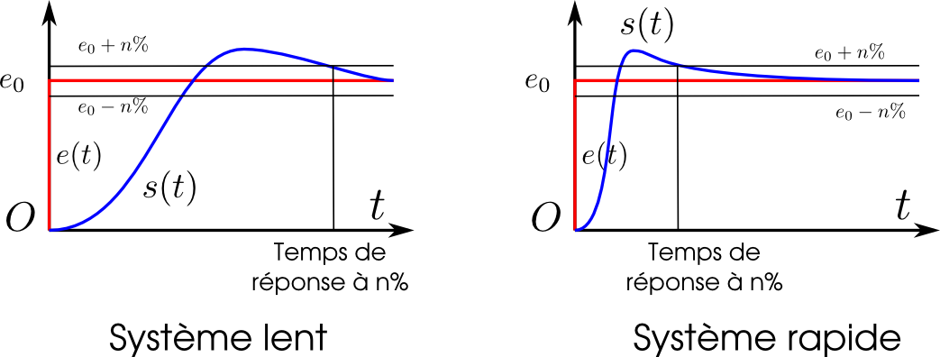



$$s_{∞}+n\%$$
$$s_{∞}+n\%$$
$$s_{∞}−n\%$$
$$s_{∞}−n\%$$

Slide 7
Entrée E₁
Système combinatoire
Sortie S₁
Entrée E_{i}
Sortie S_{k}
Variables d’entrée
Système combinatoire
Variables de sortie
Bloc mémoire

Slide 8
Perturbations
Système asservi
Entrée e(t)
Sortie s(t)

Slide 9
Perturbations
Entrée e(t)
Système asservi
Sortie s(t)
Capteur

Slide 10
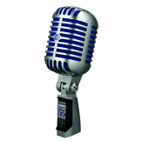

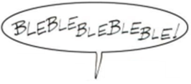
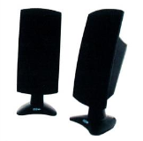

CAN
Codage en binaire
010100101010101010
010100101010
010100101
1010
10
Information analogique
Information numérique
Information binaire
Traitement
CNA
Transcodage
numérique
Information analogique
Information numérique

Slide 11
CAN
Codage en binaire
010100101010101010
010100101010
010100101
10
1010
Information analogique
Information numérique
Information binaire

Slide 12

Altitude de l’avion s(t)
Altitude de consigne e(t)
Trou d’air
Réaction du système

Slide 13
e(t) en m
Bloc
Entrée e(t)
Sortie s(t)
s(t) en m
e₁(t)
s(t)=e₁(t) – e₂(t)
e(t)
Bloc 1
s₁(t)
Bloc 2
s₂(t)
e₂(t)
s₁(t)

Slide 14
Chaîne directe
Partie commande
Partie opérative
Consigne
Conditionneur
Correcteur
Système
Sortie
Capteur
Chaîne de retour

Slide 15
E(t), ε(t), U(t) : tensions en V
Température de consigne
Θ(t) en °C
Gain
E(t)
+
ε(t)
U(t)
Température de sortie
S(t) en °C
-
Correcteur
Chauffage
Tension
M(t) en V
Capteur de température

Slide 16
CAN
Codage en binaire
010100101010101010
010100101010
010100101
1010
10
Information analogique
Information numérique
Information binaire
Traitement
CNA
Transcodage
numérique
Information analogique
Information numérique

